Slide 1



Slide 2
Usuario
AMPM
Contraseña
******
Ingresar

Slide 3




Calidad Naves
Calidad Cedis

Slide 4












Seleccione una Nave

Slide 5
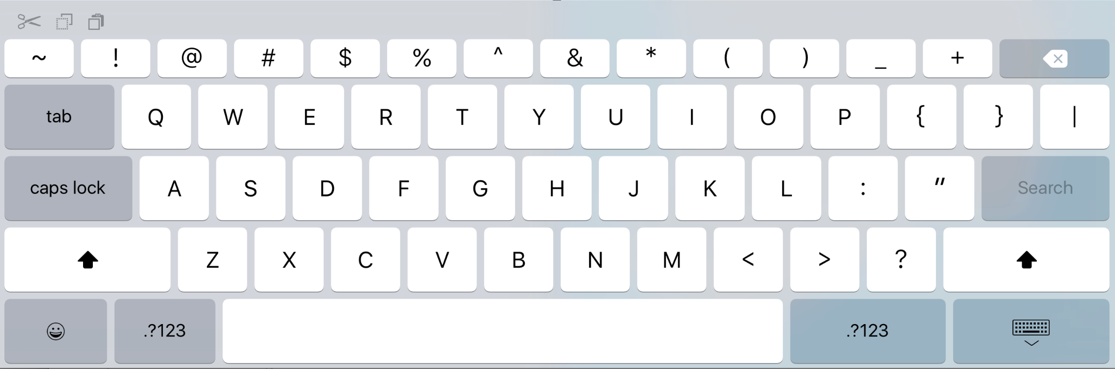
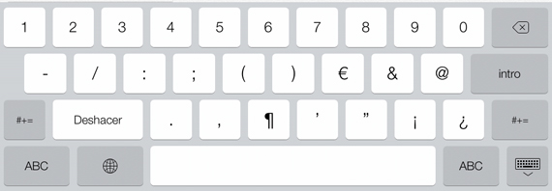
Consultar Lote
Ingrese Lote
l
Buscar

Slide 6
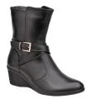
Inspección de Calidad Nave
Ingrese Lote
23558
24 | Hermanos Batta
24 | JM Casillas
Pares
48
Artículo
Jeans Bota Verona 87020 Napa Negro
Inspeccionar
Registrar Defecto
Modelo | Cliente | Resultados
30350 | Hermanos Batta
80207 | Hermanos Batta
87020 | Alberto Chaparro

Slide 7

Inspección de Calidad Nave
Ingrese Lote
23558
24 | Hermanos Batta
24 | JM Casillas
Pares
48
Artículo
Jeans Bota Verona 87020 Napa Negro
Inspeccionar
Registrar Defecto
Modelo | Cliente | Resultados
30350 | Hermanos Batta
80207 | Hermanos Batta
87020 | Alberto Chaparro

Slide 8
Inspección de Calidad Nave
Ingrese Lote
23558
24 | Hermanos Batta
24 | JM Casillas
Pares
48
Artículo
Jeans Bota Verona 87020 Napa Negro
Inspeccionar
Registrar Defecto
Modelo | Cliente | Resultados
30350 | Hermanos Batta
80207 | Hermanos Batta
87020 | Alberto Chaparro

Slide 9
Inspección de Calidad Nave
Tipo Defecto
Pespunte
Montado
Adorno
Fracciones…

Slide 10
Inspección de Calidad Nave
Tipo Defecto
Pespunte
Defecto
Hilo Roto
Sucio
Golpes
Roto

Slide 11
Inspección de Calidad Nave
Tipo Defecto
Pespunte
Defecto
Hilo Roto
Criticidad
Bajo
Regular
Crítico

Slide 12

Inspección de Calidad Nave
Tipo Defecto
Pespunte
Defecto
Hilo Roto
Criticidad
Crítico
Fotografía:
Observaciones:
Registrar Defecto
Cancelar

Slide 13
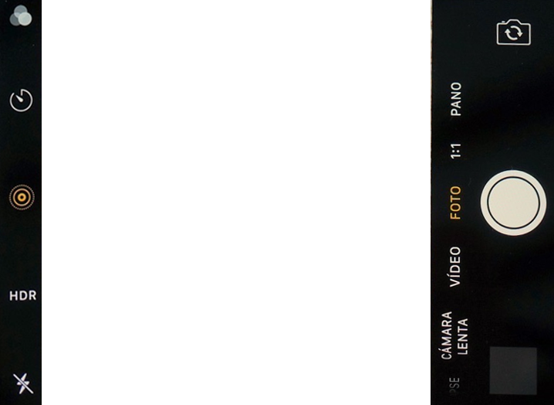
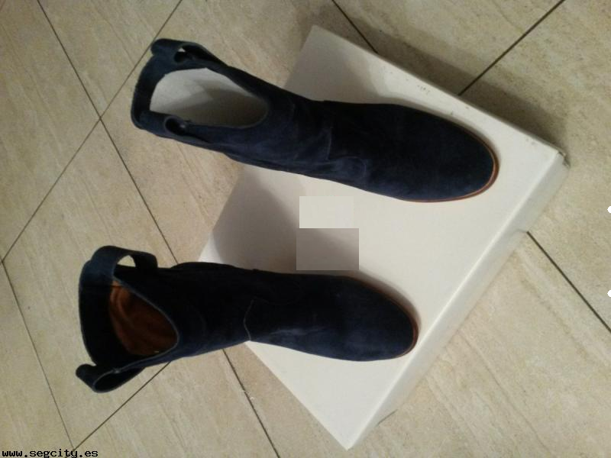

Slide 14
Inspección de Calidad Nave
Tipo Defecto
Pespunte
Defecto
Hilo Roto
Criticidad
Crítico
Fotografía:
Observaciones:
Registrar Defecto
Cancelar

Slide 15
Inspección de Calidad Nave
Tipo Defecto
Pespunte
Defecto
Hilo Roto
Criticidad
Crítico
Se ha generado el registro
Fotografía:
Observaciones:
OK
Registrar Defecto
Cancelar

Slide 16


Inspección de Calidad Nave
Ingrese Lote
23558
24 | Hermanos Batta
24 | JM Casillas
Pares
48
Artículo
Jeans Bota Verona 87020 Napa Negro
Inspeccionar
Registrar Defecto
Modelo | Cliente | Resultados
30350 | Hermanos Batta
80207 | Hermanos Batta
87020 | Alberto Chaparro
Finalizar Inspección

Slide 17
Consultar Embarque
Ingrese Embarque
l
Buscar

Slide 18
Inspección de Calidad Cedis
Ingrese Embarque
6652
Pares
48
Inspeccionar
Registrar Defecto
Modelo | Cliente | Resultados
30350 | Hermanos Batta
80207 | Hermanos Batta
87020 | Alberto Chaparro

Slide 19
Inspección de Calidad Cedis
Ingrese Embarque
6652
Pares
48
Inspeccionar
Registrar Defecto
Modelo | Cliente | Resultados
30350 | Hermanos Batta
80207 | Hermanos Batta
87020 | Alberto Chaparro

Slide 20
Inspección de Calidad Cedis
Ingrese Embarque
6652
Pares
48
Inspeccionar
Registrar Defecto
Modelo | Cliente | Resultados
30350 | Hermanos Batta
80207 | Hermanos Batta
87020 | Alberto Chaparro

Slide 21
Inspección de Calidad Cedis
Tipo Defecto
Pespunte
Montado
Adorno
Fracciones…

Slide 22
Inspección de Calidad Cedis
Tipo Defecto
Pespunte
Defecto
Hilo Roto
Sucio
Golpes
Roto

Slide 23
Inspección de Calidad Cedis
Tipo Defecto
Pespunte
Defecto
Hilo Roto
Criticidad
Bajo
Regular
Crítico

Slide 24
Inspección de Calidad Cedis
Tipo Defecto
Pespunte
Defecto
Hilo Roto
Criticidad
Crítico
Fotografía:
Observaciones:
Registrar Defecto
Cancelar

Slide 26
Inspección de Calidad Cedis
Tipo Defecto
Pespunte
Defecto
Hilo Roto
Criticidad
Crítico
Fotografía:
Observaciones:
Registrar Defecto
Cancelar

Slide 27
Inspección de Calidad Cedis
Tipo Defecto
Pespunte
Defecto
Hilo Roto
Criticidad
Crítico
Se ha generado el registro
Subir Fotografía
Fotografía:
Observaciones:
OK
Registrar Defecto
Cancelar

Slide 28
Inspección de Calidad Cedis
Ingrese Embarque
6652
Pares
48
Inspeccionar
Registrar Defecto
Modelo | Cliente | Resultados
30350 | Hermanos Batta
80207 | Hermanos Batta
97990 | Alberto Chaparro
Finalizar Inspección

